Slide 1
25916 싫은데요
소프트웨어 20 최유진

Slide 2
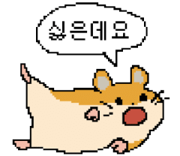
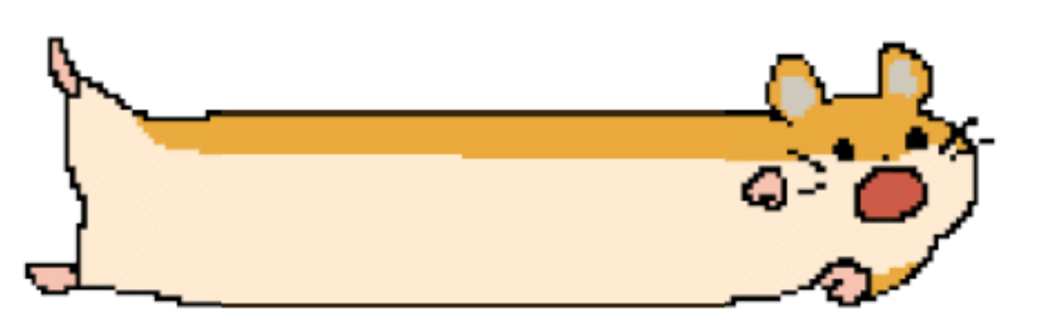
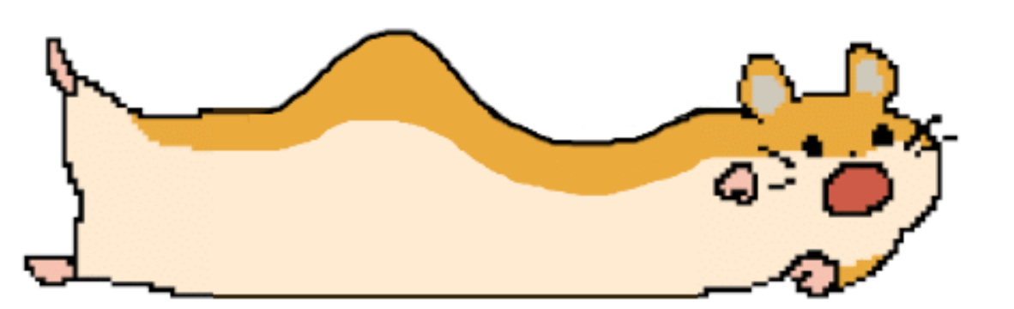
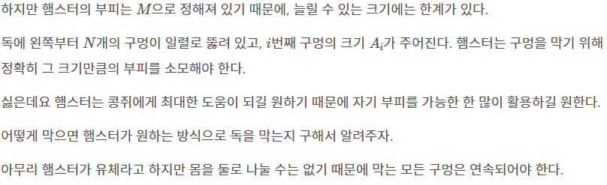
문제
싫은데요 햄스터는 콩쥐를 위해서 깨진 독을 자기 몸으로 막으려고 한다. 햄스터는 유체라 자기 몸을 그림처럼 늘릴 수 있다.
또, 햄스터는 유체라 자기 몸을 아래 그림처럼 늘릴 수도 있다.

Slide 3
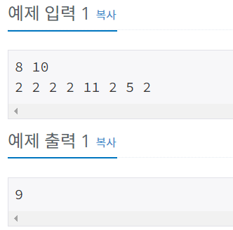
예제 입출력
입력 받는 개수: 8
최대 부피: 10

Slide 4
방법
Start와 End를 이용하는 투포인터
초기 상태
Start=0
End=1
Start
End
만약 0번째에서 최대 부피를 넘게 되면 에러 발생
=> 예외 처리를 통해 해결

Slide 5
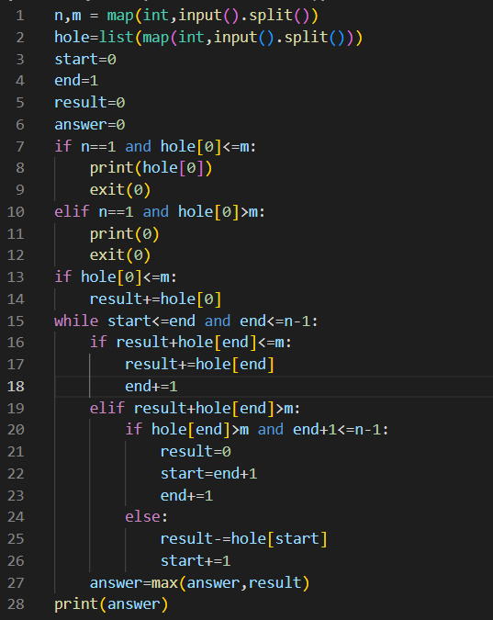
최종 코드
N=1일 경우 예외 처리
만약 더했을 때 최대 부피보다 작을 경우
만약 더했을 때 최대 부피보다 클 경우
- 끝 위치 자체가 클 경우
- 더했을 때의 상태가 클 경우

